Slide 1
3D기초(01) 3D 기초 개념
2D/3D게임 차이점
2D 게임
그래픽 : 2차원 평면에 그림, 픽셀/도트
시점 : Top-down, side
조작 : 간단한 방향키와 버튼
3D 게임
그래픽 : 3차원 공간에 그림, 3D 모델링 기술
시점 : 자유 각도
조작 : 더 많은 컨트롤러(VR 등)

Slide 2
3D기초(01) 3D 기초 개념
기초 개념
[ Renderer (Rendering Engine) ]
: 3차원 표현을 모니터에 2D로 그려낸다. (rendering)
[ 기하학적 모델링 (Geometric modeling) ]
: 3차원 객체의 Mesh(model)를 점들의 집합으로 표현하는 것
[ 모델/월드 좌표계 ]
: 모델 좌표계 = 모델 Mesh의 점을 표현, Mesh의 중심이 모델 좌표계의 원점
: 월드 좌표계 = 게임 세계에 존재하는 객체들의 위치와 방향을 표현하기 위함
[ 텍스쳐 매핑 ]
: 표면의 질감을 표현하기 위해 이미지를 입히는 방법
[ 월드 단위 ]
: 월드 좌표계와 모델 좌표계의 1단위를 일치 ➔ 일관된 크기

Slide 3
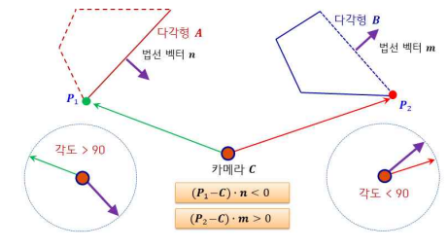
3D기초(01) 3D 기초 개념
기초 개념
[ 은면 제거 (Back face culling) ]
: 카메라가 볼 수 없는 면을 렌더링 대상에서 제외
은면 = 다각형의 면이 카메라를 향하지 않는 면
와인딩 순서(Winding order) = 시계/반시계 방향, 면을 구성하는 선분들이 어떤 순서로 연결되는가를 정의
Face의 normal vector와 카메라의 look vector 내적의 결과가 양수면(각도가 90도보다 작으면) 은면
[ 씬 (Scene) ]
: 게임 월드에서 화면에 그려져야 하는 부분
씬 렌더링 = 3D 점들을 2D 픽셀로 변환 ➔ 각 픽셀의 색상 결정 (조명 계산, 텍스쳐 매핑 등) ➔ T&L

Slide 4

3D기초(02) 변환파이프라인
변환 파이프라인 ( Transformation Pipeline )
3D 모델 좌표를 2D 화면 좌표로 변환하는 과정
투영 변환 = 3D 객체를 2D 이미지로 투영 → FOV, Aspect ratio, z좌표값에 따라 보정
화면 변환 = 화면(viewport)의 크기와 위치를 고려
[ 평행이동 변환 (Translation) ]
: 좌표축에 평행하게 이동하는 것
: 모델 좌표계의 원점이 월드 좌표계 위치로 이동
➔ 게임 객체의 위치는 모델의 각 정점들에 대한 평행이동의 양
[ 인스턴싱 (Instancing) ]
: 같은 외관의 객체는 하나의 모델을 공유해 표현하고 렌더링 하는 것

Slide 5
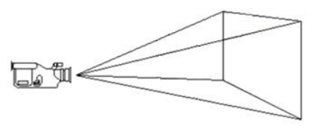
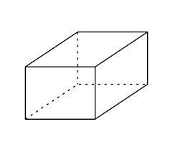
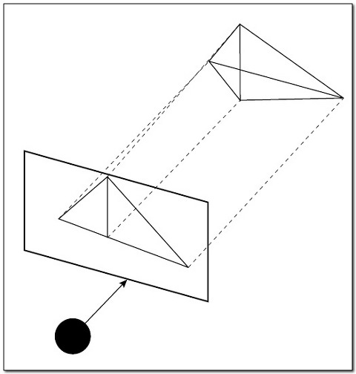
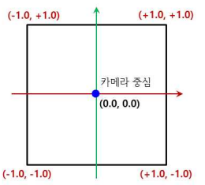
3D기초(02) 변환파이프라인
변환 파이프라인 ( Transformation Pipeline )
[ 카메라 변환 (Camera Transformation) ]
: 카메라의 위치로 이동하는 평행이동의 반대로 객체들을 이동 → 카메라를 월드 좌표계의 축과 일치하도록 객체들을 카메라의 회전 방향과 반대로 회전
[ 원근 투영 나누기 (Perspective Projection Division) ]
: 카메라 좌표계로 표현된 점의 x,y,z 좌표값을 z로 나누는 것 → 모든 점의 z좌표가 1 → (x,y,z) = (x/y, y/z)
➔ 3차원 좌표계의 점을 2차원 좌표계의 점으로 변환하는 것
➔ z가 크면 x/z, y/z는 작아지고, 작으면 그 반대 → 먼 객체는 작게, 가까운 객체는 크게 → 원근법을 적용
[ 원근 투영 좌표계 (Perspective Projection Space, Clip-Space) ]
: 카메라가 보는 공간(view frustrum)을 정의, 이 객체들은 2D 이미지(투영 평면)로 변환됨
투영된 점 x, y 좌표는 -1~1 ➔ 3D 공간을 정규화 NDC(Normalized Device Coordinates, Clip-Space) 를 사용 → NDC는 투영 행렬(4x4)로 계산됨, z좌표는 Depth로 사용 → Depth Buffer 생성
(투영 사각형)

Slide 6
3D기초(02) 변환파이프라인
변환 파이프라인 ( Transformation Pipeline )
[ 투영 평면 (Projection) ]
: 원근 투영 나누기를 하면, (x/z,y/z,1)로, 투영 사각형과 카메라의 거리는 1이다.
: 투영 평면 ➔ 모든 점들은 z축에 수직인 평면으로 투영됨
: 투영 사각형 ➔ 근평면과 원평면이 교차하는 직사각형
: 시야 각이 90°가 아닌 경우 투영 사각형의 크기가 달라진다. → 투영 평면을 이동시켜야 함
→ 90°보다 작음 = z축의 +방향으로 이동
→ 90°보다 큼 = z축의 -방향으로 이동
➔ 점 (x, y, z)를 (x, y, z/d)로 변환 후 원근 투영 나누기를 해야함
(x, y, z/d)
(x, y, z)

Slide 7
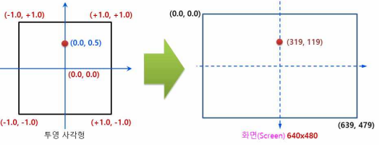
3D기초(02) 변환파이프라인
변환 파이프라인 ( Transformation Pipeline )
[ 화면 좌표 변환 (Screen Space Mapping) ]
: 투영 좌표 공간(투영 사각형)을 화면(Screen)으로 매핑하는 변환
※주의 : 투영 좌표계의 y축이 화면 좌표계의 y축과 반대
Viewport : 매핑할 화면의 영역
Viewport의 종횡비가 화면의 종횡비와 다르다면,
객체의 크기 비율이 달라질 수 있다.

Slide 8
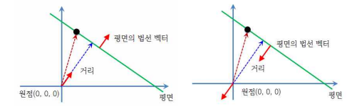
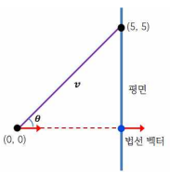
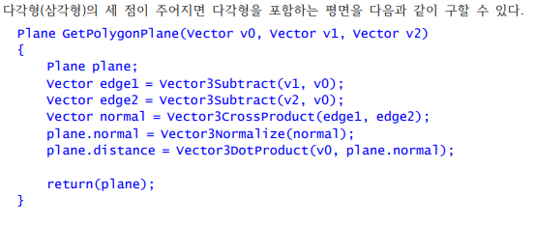
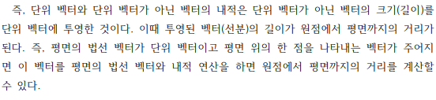
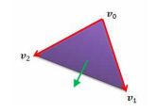

3D기초(05) 3D 기초(평면)
평면 ( Plane )
n이 원점과 반대면 원점은 평면 뒤 → 거리는 음수
n이 원점을 향하면 원점은 평면 앞 → 거리는 양수

Slide 9
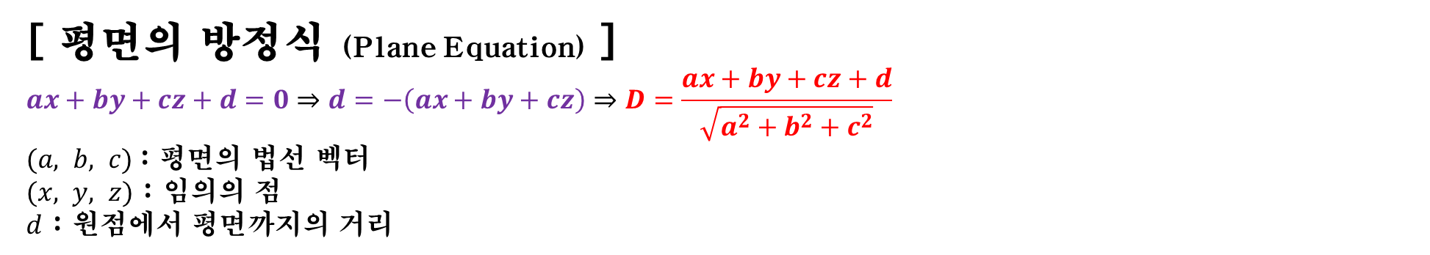
3D기초(05) 3D 기초(평면)
평면 ( Plane )
[ 평면의 방정식 (Plane Equation) ]
$$ax+by+cz+d=0⇒d=−\left(ax+by+cz\right)⇒D=\frac{ax+by+cz+d}{\sqrt{a^{2}+b^{2}+c^{2}}}$$
$(a, b, c)$: 평면의 법선 벡터
$(x, y, z)$ : 임의의 점
$d$ : 원점에서 평면까지의 거리

